Slide 1
第10章 成本报表和分析

Slide 2
第一节 成本报表的种类和编制方法

Slide 3
一、成本报表概述
1.成本报表的概念
2.成本报表的种类
（1）从编制依据上，成本报表可以分为两类：一类是与财务报表的编
制相似的成本报表；一类是从特定成本管理目标出发而设置的成本报表
（比如责任成本报表、质量成本报表、环境成本报表）。
（2）从编制时间上，成本报表一般可按月、按季、按年编报，当然为
了加强成本日常管理，也可按旬、周、日甚至按班编报。
（3）从反映成本情况的角度，成本报表可以分为商品产品成本表与主
要产品单位成本表。
（4）从反映费用情况的角度，成本报表可以分为制造费用明细表、营
业费用明细表、管理费用明细表等。
（5）从反映的范围角度，成本报表可以分为全场成本报表、车间成本
报表、班组成本报表及责任个人成本报表等。

Slide 4
①反映产品成本情况的报表，一般按月编报
商品产品成本表；主要产品单位成本表；
②反映费用情况的报表，一般按年或月编报
制造费用明细表；期间费用明细表
③其他成本报表，根据实际需要编报
废料销售情况表；材料成本考核表；责任成本报
告、质量成本表等。

Slide 5
二、成本报表的编制方法
（一）商品产品成本表
1.商品产品成本表结构和内容分基本部分与补充部分：
（1）基本部分将全部商品产品分为可比产品与不可比产品，列示
各种产品的单位成本、本月总成本及本年累计总成本。
（2）补充部分主要列示可比产品成本降低额与可比产品成本降低率。
2.商品产品成本表的编制方法
（1）编制依据：有关产品成本明细账、年度成本计划、上年本表
有关项目等。
（2）各项目的填列方法。

Slide 6
商品产品成本报表按可比产品和不可比产品分别反映其单位成本
和总成本。
可比产品是指企业在上年度或近几年内连续正常生产而本年继续
生产，有历史成本资料可以比较的产品；
不可比产品是指在本年初次正式批量生产，无历史成本资料可以
比较的产品。
可比产品需要同上年度实际成本做比较，因此表中不仅要列示本
期计划成本和实际成本，而且还要列示按上年实际平均单位成本计
算的总成本。
不可比产品没有上年的实际单位成本可比，所以只列示计划成本
和实际成本。

Slide 7
可比产品成本降低额=
按上年实际平均单位成本计算的可比产品总成本
-本年可比产品实际总成本
可比产品成本降低率=
可比产品成本降低额
按上年实际平均单位成本计算的可比产品总成本

Slide 8
商品产品成本表
(按产品种类反映)
编制单位：泰山工厂 20××年×月 单位：元
产品
名称
规格
计量单位
实际产量
单位成本
本月总成本
本年累计总成本
本月
本年累计
实际
上年实际平均
本年计划
本月实际
本年累计实际平均
按上年实际平均单位成本计算
按本年计划单位成本计算
本月实际
按上年实际平均单位成本计算
按本年计划单位成本计算
本年实际
①
②
③
④
⑤
⑥
⑦
⑧
⑨
⑩
⑾
⑿
可比产品合计
3825
3460
3062.5
40995
37110
33735
甲产品
件
30
315
61
56
48
49
1830
1680
19215
17640
15435
乙产品
件
25
300
51
46
42.5
43
1275
1150
1440
15300
13800
12900
不可比产品合计
331.5
294
3054
2799
子产品
件
3
27
87
75
77
261
225
2349
2079
产品成本合计
3791.5
3356.5
40164
36534

Slide 9
（二）主要产品单位成本表
1.结构和内容
2.编制方法
（1）编制依据
（2）填列方法
三、制造费用明细表
四、期间费用表

Slide 10
主要产品单位成本表
20××年月
编制单位： 计量单位：元
产品名称：甲产品 本月累计实际产量:2000 规 格：件
成本项目
历史先
进水平
上年实
际平均
本年计划
本月实际
本年累计实际平均
直接材料
82
81.5
80
80.5
直接人工
35
34.2
34.5
34
制造费用
21
20.3
20.5
20.7
产品生产成本
138
136
135
135.20

Slide 11
制造费用明细表
单位：元
20××年×月
项 目 | 行次 | 上期实际 | 本期计划 | 本期实际
工资和福利费 | 1
折旧费 | 2
修理费 | 3
办公费 | 4
差旅费 | 5
机物料消耗 | 6
劳动保护费 | 7
租赁费 | 8
保险费 | 9
试验检验费 | 10
其他 | 11
合计 | 12

Slide 12
第二节 成本报表分析的意义和方法

Slide 13
一、成本报表分析的内涵
二、成本报表分析的评价标准
1.历史标准；2.行业标准；3.目标标准
三、成本报表分析的基本方法
1.对比（比较）分析法
（1）实际指标与本公司以前多期历史指标相比较。
（2）实际指标与计划或预算指标比较。
（3）本公司指与国内外行业先进指标或同行业平均水平
相比较。
上述比较可以是绝对数指标也可是相对数指标

Slide 14
2.比率分析法
（1）相关指标比率分析（如产值成本率、销售成本率和成本利润
率指标）
（2）构成比率分析（如直接材料、直接人工、制造费用占产品成
本的比率）
（3）动态比率分析（分析期指标/固定期指标、分析期指标/前一
期指标）

Slide 15
3.因素分析法
第一步，根据综合财务指标形成过程，找出该项财务指标受哪些因素变
动的影响，找出财务指标与各影响因素内在关系，建立分析计算公式：
N=A×B×C
其中：N代表综合财务指标；A、B、C代表构成N综合财务指标的各项
具体因素。
第二步，按构成综合财务指标的因素之间的关系列出基准值的计算公式
和比较值的计算公式：
基准值：N₀=A₀×B₀×C₀ 
比较值：N₁=A₁×B₁×C₁
差异值：△N=N₁–N₀，△N即为分析对象。

Slide 16
替代一：A₀→A₁： N₂＝A₁×B₀×C₀ ②
则： N₂－N₀ ＝（A₁- A₀ ）×B₀×C₀
②－①的差额就是A因素变动影响N指标的程度
替代二： B₀→B₁： N₃＝A₁×B₁×C₀ ③
则： N₃ － N₂ =（B₁-B₀）×A₁×C₀
③－②的差额就是B因素变动影响N指标的程度
替代三： C₀→C₁： N₁＝A₁×B₁×C₁ ④
则： N₁ - N₃ =（C₁-C₀）×A₁×B₁
④－③的差额就是C因素变动影响N指标的程度

Slide 17
因素分析法基本流程：
1.将综合财务指标分解为若干影响因素，并按照一定原则排列各影响因素的替换顺序。通常是先数量指标后质量指标、先实物量指标后价值量指标。
2.按照既定替换顺序和各因素基数 (如计划数、定额数等) 计算指标基准值。
3.逐次以各要素实际值替换其基准值,每次替换后实际值保留，即测定某因素变动的影响以假定其他因素不变为条件。
4.将每次替换后结果与前一次替换后结果对比就可以顺序计算各因素的影响程度。
5.将各因素影响程度的和与指标变动总额核对相符。

Slide 18
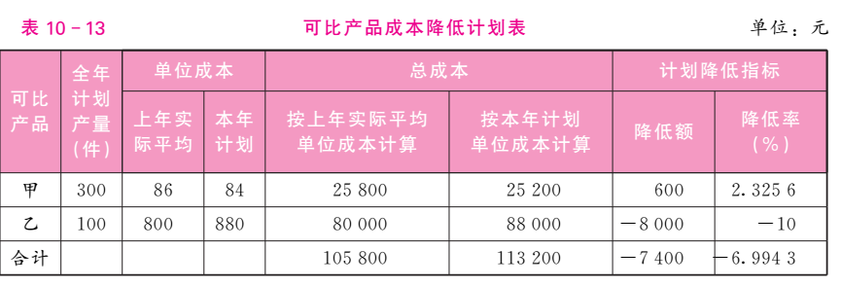
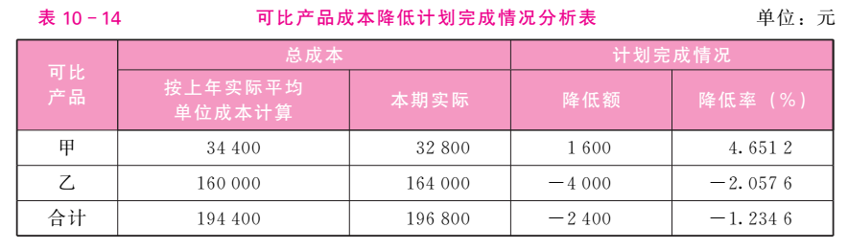
计划降低额-7400元 计划降低率-6.9943%
实际降低额 -2400元 实际降低率-1.2346%
实际脱离计划差异：
降低额=-2400- (-7400) =5000(元)
降低率=-1.2346%- (-6.9943%) =5.7597%

Slide 19
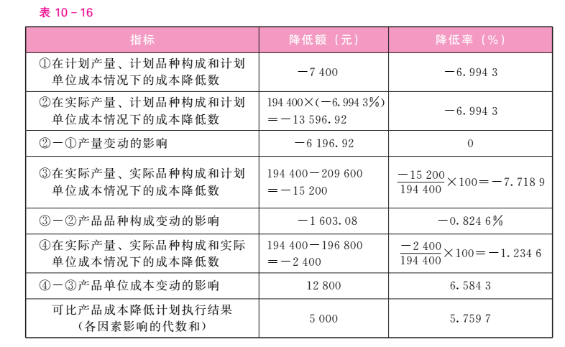
确定影响可比产品成本计划完成情况的因素和各因素的影响程度。影响因素主要有产品产量、产品品种构成和产品单位成本。计算程序和计算结果详见表10-16。

Slide 20
例：常州光洋轴承股份有限公司首次公开发行股票招股说明书“第十一节 管理层讨论
与分析”中“二、盈利能力分析”的“（二）营业成本分析”内容与逻辑
表1：公司营业成本结构（单位：万元）
项目 | 2013 年 1-6 月 |  | 2012 年 |  | 2011 年 |  | 2010 年
 | 金额 | 比例 | 金额 | 比例 | 金额 | 比例 | 金额 | 比例
主营业务成本 | 19,402.12 | 99.06% | 37,114.32 | 99.76% | 37,673.45 | 99.54% | 36,636.97 | 95.97%
其他业务成本 | 184.70 | 0.94% | 87.56 | 0.24% | 175.47 | 0.46% | 1,537.66 | 4.03%
合计 | 19,586.82 | 100.00% | 37,201.88 | 100.00% | 37,848.92 | 100.00% | 38,173.63 | 100.00%
表2：主营业务成本具体明细分类（单位：万元）
项目 | 2013 年 1-6 月 |  | 2012 年 |  | 2011 年 |  | 2010 年
 | 金额 | 比例 | 金额 | 比例 | 金额 | 比例 | 金额 | 比例
直接材料 | 12,666.35 | 65.28% | 23,630.65 | 63.67% | 24,929.63 | 66.17% | 26,575.50 | 72.54%
直接人工 | 3,763.23 | 19.40% | 7,216.60 | 19.44% | 7,268.63 | 19.29% | 5,378.60 | 14.68%
制造费用 | 2,972.55 | 15.32% | 6,267.07 | 16.89% | 5,475.19 | 14.53% | 4,682.88 | 12.78%
合计 | 19,402.12 | 100.00% | 37,114.32 | 100.00% | 37,673.45 | 100.00% | 36,636.97 | 100.00%

Slide 21
表3：公司当期采购的主要原材料占主营业务成本比例（单位：万元）
原材料 | 2013 年 1-6 月 |  | 2012 年 |  | 2011 年 |  | 2010 年
 | 金额 | 比例 | 金额 | 比例 | 金额 | 比例 | 金额 | 比例
自购钢材成本 | 3,585.94 | 18.48% | 7,288.37 | 19.64% | 9,490.09 | 25.19% | 8,293.59 | 22.64%
外购毛坯件成本 | 6,040.97 | 31.14% | 9,952.70 | 26.82% | 8,104.47 | 21.51% | 9,137.21 | 24.94%
配件成本 | 2,575.90 | 13.28% | 6,807.30 | 18.34% | 6,642.54 | 17.63% | 8,018.91 | 21.89%
合计 | 12,202.81 | 62.89% | 24,048.37 | 64.80% | 24,237.10 | 64.33% | 25,449.71 | 69.46%
主营业务成本 | 19,402.12 | - | 37,114.32 | - | 37,673.45 | - | 36,636.97 | -

Slide 22
第三节 成本计划完成情况分析

Slide 23
一、产品总成本计划完成情况分析
（一）按产品类别进行分析
既总体分析全部商品产品成本计划完成情况,也分析每种产品
成本计划完成情况。
（二）按成本项目构成进行分析
二、主要产品单位成本计划完成情况分析
揭示各产品单位成本及各成本项目变动情况,以及有关技术经
济指标变动对产品单位成本的影响。

Slide 24

商品产品成本表
(产品类别)
编制单位： 20××年×月 单位：元
产品
类别
计量
单位
产品产量
单位成本
总成本
计划
实际
上年实际平均
成本
本期计划成本
本期实际成本
按上年实际平均单位成本计算
按本期计划单位成本计算
本期实际总成本
甲产品
件
60
800
780
750
48000
46800
45000
乙产品
件
70
500
475
420
35000
33250
29400
可比产品合计
83000
80050
74400

Slide 25
成本降低额和降低率的计算公式如下：
按实际产量计
算的实际成本
按实际产量计
算的计划成本
成本降低额
=
-
成本降低额
按实际产量计算的计划成本
成本降低率
=
产品总成本 ∑（实际产量×实际单位成本）
计划完成率 ∑（实际产量×计划单位成本）
=
×
100%

Slide 26
第四节 主要产品单位成本变动情况分析

Slide 27
一、主要产品单位成本变动情况分析
1.直接材料分析
（1）受材料消耗量和价格两个因素的影响:
单位产品计划材料费用
单位产品计
划材料消耗量
材料计划单价
=
×

Slide 28
各因素变动对材料费用影响的计算公式如下:
材料耗用量变动对单位成本的影响
材料实际
单位耗用量
材料计划
单位耗用量
材料计
划单价
(
-
)
=∑
×
材料价格变动对单位成本的影响
材料实
际单价
材料计
划单价
材料实际
单位耗用量
(
-
)
×
=∑

Slide 29
2.直接人工分析
小时工资额或小时工资率
单位产品直接
人工成本
单位产品
工时消耗量
=
×

Slide 30
效率 差异
单位产品
实际工时
单位产品
计划工时
计划小时
工资率
=
-
×
分配率
差 异
实际小时
工 资 率
计划小时
工 资 率
单位产品
实际工时
=
-
×

Slide 31
3.制造费用分析
单位产品
制造费用
单位产品
工时消耗量
小时费用
分配率
=
×

Slide 32
效率
差异
实际单位
产品工时
计划单位
产品工时
计划制造
费用分配率
=
-
×
制造费用
分配率差异
实际制造费
用分配率
计划制造费
用分配率
实际单位
产品工时
=
-
×

Slide 33
二、技术经济指标对单位成本影响的分析
技术经济指标对单位成本影响通常分为三种形式：
不直接影响单位成本，而是通过产量的变动间接影响
产品单位成本中固定费用的升降，如设备利用率指标；
通过耗用量的变动直接影响原材料等变动，如原材料
利用率；
既影响产品成本中的直接材料消耗，同时又通过产量
变动间接影响单位成本中的固定费用，如矿石品位。

Slide 34
1.产品产量变动对单位成本的影响
成本升降额
=基期单位成本中固定成本×[1-1/（1+产量增长率）]
成本升降率
=基期固定成本占基期单位成本比重
×[1-1/（1+产量增长率）]

Slide 35
2.产品质量变动对成本的影响
单位产品成本比上年降低率
=（上年实际废品率-本年实际废品率）/
（1-本年实际废品率）×100%
废品率
=（废品数量）/（合格品数量+废品数量）×100%

Slide 36
3.材料利用率变动对成本的影响
材料利用率变动
对单位成本影响
×[上年实际原材料利用率/本年实际原材料利用率-1]
=上年实际单位成本中原材料成本比重

Slide 37
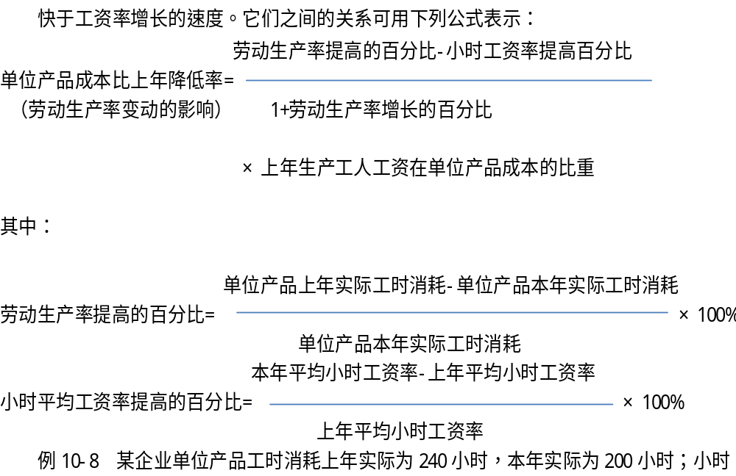
4.劳动生产率变动对成本的影响

Slide 38
三、期间费用分析
期间费用的分析主要包括两个方面：
第一是总量角度的期间费用现状，这是一种结果分析；
第二是按具体费用项目性质进行费用发生的有效性分析，这是一种
原因分析。
期间费用总量分析的基本做法是期间费用实际发生额与选定的比较
标准进行对比，以发现期间费用的变动趋势并确定重点关注对象，
具体分析内容包括各项期间费用占主营业务收入比重及与上年实际
和本年计划的差异。

Slide 39
销售费用项目的结构分析
结构分析是指通过分析销售费用具体项目的构成情
况，以判断企业销售费用中需重点关注的费用项目。
1）变动销售费用分析
一定业务量范围内其发生额与业务量之间保持正比例
关系的销售费用称为变动销售费用
2）混合销售费用分析
随着业务量增减变动而适当变动的销售费用称为混合
销售费用

Slide 40
表1：公司期间费用情况（单位：万元）
项目 | 2013 年 1-6 月 |  | 2012 年 |  | 2011 年 |  | 2010 年
 | 金额 | 占营业收入 比例 | 金额 | 占营业收 入比例 | 金额 | 占营业收入 比例 | 金额 | 占营业收 入比例
销售费用 | 1,091.00 | 3.74% | 2,226.40 | 4.01% | 2,374.02 | 4.33% | 2,704.68 | 4.81%
管理费用 | 4,465.94 | 15.32% | 7,773.80 | 13.99% | 7,011.10 | 12.80% | 6,954.62 | 12.36%
财务费用 | 525.33 | 1.80% | 1,250.68 | 2.25% | 1,215.85 | 2.22% | 907.55 | 1.61%
合计 | 6,082.27 | 20.87% | 11,250.88 | 20.25% | 10,600.97 | 19.36% | 10,566.85 | 18.79%
营业收入 | 29,142.76 | - | 55,561.91 | - | 54,765.24 | - | 56,247.27 | -

Slide 41
表2：可比上市公司期间费用比较
 | 2012 年 |  |  | 2011 年 |  |  | 2010 年
 | 销售 费用 | 管理 费用 | 财务 费用 | 销售 费用 | 管理 费用 | 财务 费用 | 销售 费用 | 管理 费用 | 财务 费用
轴承行业上市公司
襄阳轴承 | 5.38% | 9.06% | 1.17% | 5.47% | 7.09% | 0.99% | 4.59% | 7.15% | 0.84%
南方轴承 | 5.67% | 8.45% | -3.55% | 6.29% | 8.32% | -0.17% | 6.26% | 7.09% | 1.77%
龙溪股份 | 5.49% | 11.21% | 1.86% | 4.20% | 9.46% | 0.34% | 4.84% | 8.11% | 0.37%
天马股份 | 4.09% | 10.59% | 1.81% | 4.01% | 8.66% | 1.02% | 3.87% | 6.02% | 0.54%
西北轴承 | 5.86% | 11.25% | 8.66% | 5.31% | 9.14% | 5.53% | 8.42% | 14.21% | 7.14%
轴研科技 | 4.77% | 9.43% | 1.89% | 3.51% | 7.69% | 1.27% | 2.86% | 10.02% | 0.15%
申科股份 | 4.57% | 14.31% | 5.49% | 4.04% | 11.47% | 6.88% | 4.37% | 14.25% | 2.96%
汽配行业上市公司
万向钱潮 | 2.72% | 7.69% | 2.04% | 2.81% | 7.29% | 0.68% | 3.02% | 6.79% | 1.03%
银轮股份 | 4.99% | 11.01% | 1.60% | 4.42% | 8.28% | 1.86% | 4.33% | 9.66% | 1.71%
亚太股份 | 3.82% | 6.26% | 0.81% | 3.79% | 6.44% | 1.37% | 4.11% | 6.34% | 0.75%
远东传动 | 6.69% | 10.43% | -1.17% | 6.04% | 8.22% | -0.92% | 6.82% | 7.48% | -0.27%
西泵股份 | 4.56% | 15.15% | 2.26% | 4.93% | 12.57% | 2.08% | 4.22% | 11.10% | 3.97%
双林股份 | 2.74% | 10.89% | 0.82% | 3.05% | 8.65% | 0.71% | 3.29% | 9.29% | 1.31%
本公司 | 4.01% | 13.99% | 2.25% | 4.33% | 12.80% | 2.22% | 4.81% | 12.36% | 1.59%
轴承行业中位数 | 5.08% | 10.90% | 1.88% | 4.35% | 8.90% | 1.15% | 4.72% | 9.07% | 1.22%
汽配行业中位数 | 4.01% | 10.89% | 1.60% | 4.42% | 8.28% | 1.37% | 4.22% | 9.29% | 1.31%

Slide 42
表3：公司报告期内销售费用明细单位（单位：万元）
项目 | 2013 年 1-6 月 |  | 2012 年 |  | 2011 年 |  | 2010 年
 | 金额 | 比例 | 金额 | 比例 | 金额 | 比例 | 金额 | 比例
工资 | 80.51 | 7.38% | 358.04 | 16.08% | 184.27 | 7.76% | 198.40 | 7.34%
包装费 | 426.50 | 39.09% | 732.97 | 32.92% | 763.51 | 32.16% | 934.70 | 34.56%
租赁费 | 62.11 | 5.69% | 138.53 | 6.22% | 179.06 | 7.54% | 102.30 | 3.78%
广告费 | - | 0.00% | 5.60 | 0.25% | 2.26 | 0.09% | - | 0.00%
展览费 | 4.86 | 0.45% | 25.42 | 1.14% | 34.07 | 1.43% | 37.42 | 1.38%
宣传费 | 39.74 | 3.64% | 66.37 | 2.98% | 78.39 | 3.30% | 138.03 | 5.10%
运输费 | 427.45 | 39.18% | 803.29 | 36.08% | 1,081.63 | 45.56% | 1,293.83 | 47.84%
差旅费 | 49.69 | 4.55% | 95.29 | 4.28% | 50.84 | 2.14% | - | 0.00%
其他 | 0.15 | 0.01% | 0.88 | 0.04% | - | 0.00% | - | 0.00%
合计 | 1,091.00 | 100.00% | 2,226.40 | 100.00% | 2,374.02 | 100.00% | 2,704.68 | 100.00%

Slide 43
表4：2010 年～2011 年运费持续下降主要原因：加急订单减少（单位：万元）
时间 | 2010 年加急的超额费用 | 2011 年加急的超额费用 | 节省费用
1 月份 | 97,128.36 | 109,306.80 | 12,178.44
2 月份 | 248,193.90 | 116,819.73 | -131,374.17
3 月份 | 289,313.73 | 141,518.43 | -147,795.30
4 月份 | 342,947.70 | 61,146.72 | -281,800.98
5 月份 | 513,596.58 | 28,671.39 | -484,925.19
6 月份 | 417,832.92 | 24,995.97 | -392,836.95
7 月份 | 108,145.35 | 23,440.50 | -84,704.85
8 月份 | 33,698.61 | 31,044.33 | -2,654.28
9 月份 | 33,802.38 | 18,316.17 | -15,486.21
10 月份 | 47,153.34 | 3,384.90 | -43,768.44
11 月份 | 117,985.50 | 30,434.94 | -87,550.56
12 月份 | 20,153.97 | 40,379.04 | 20,225.07
合计 | 2,269,952.34 | 629,458.92 | -1,640,493.42
注：超额费用指的是假设该货物使用非加急形式发货与加急发货，两者之间的运费差额。

Slide 44
表5：2012 年公司采取措施降低运输费用（单位：万元）
序号 | 原因 | 原因分析 | 和 2011 年 相比减少^{注} | 占总降费 的比例
1 | 超额费用的降低 | 紧急发运量比 2011 年降低 | 35.12 | 12.62%
2 | 利用运费的阶梯价格，提高单次发运量，降低运费 | 发山东上汽的产品制订严格的发货计划，物流跟踪发货计划，集中发货，使单次发货量相对 2012 年增加39%，节约运费；法士特按整车、整托发货，降低运费 | 25.90 | 9.30%
3 | 实重运费的价格前后的变化 | 2012 年对部分线路实行运力测试，按实重结算 | 25.34 | 9.11%
4 | 投标后,各运输公司价格变化 | 2012 年度采用招标方式，引入四家运输公司，相对 2011 年度价格下降约 6%，使运费下降 | 71.91 | 25.84%
5 | 对运输公司加强管理，规范对运费核算 | 物流部加强对各运输线路进行核 算、审核，规范运费的结算标准 | 35.54 | 12.77%
6 | 产品销量结构的变化 | 因为锥环重量较轻，2012 年锥环销售额约占总销售额的 12.46%，而运费只占 6.12%，运费相对轴承降低 | 58.21 | 20.91%
合计 |  |  | 252.03 | 90.55%
注：该表第 1‐5项为实际减少数，第 6项为假设2011年和2012年在相同因素下，销售相同金额的轴承和锥环所需运费之间的测算差额。

Slide 45
3）酌量性固定销售费用分析
可根据企业经营目标和管理当局主观意图进行调节且其
发生时间及金额都取决于企业选定的经营策略及会计政策
的称为酌量性销售费用；
酌量性固定销售费用终归是要抵减收入的费用，其大幅
增加可能意味着商品利润的降低，在成熟的市场里，这可
能增加企业的主营业务收入而不增加甚至可能减少企业利
润。
4）固定销售费用分析
与企业实际业务活动没有直接联系的销售费用称为固定
管理费用。

